Slide 1
Апрель
Электротехническая фирма
ПОРТФОЛИО
Нам 18 лет
Владимир 2012

Slide 2
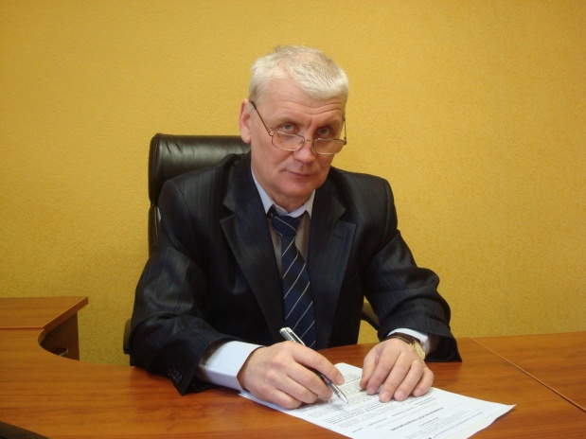
Апрель
www.aprilvlad.ru
www.aprilmontag.ru
Тел./факс: 54-47-01
Электротехническая фирма
Более 17 лет компания ООО "Апрель" выполняет электромонтажные работы, электроизмерения, проекты электроснабжения.
С 2001 года предприятие вплотную занимается проектированием, монтажом и обслуживанием систем противопожарной защиты, дымоудалением, систем видеонаблюдения, контроля и управления доступом, охранно-пожарной сигнализацией.
Директор
Коновалов Александр Валерьевич
Сотрудничество с нами дает ряд существенных преимуществ:
- доступные цены, рассрочки платежей, широкая система скидок;
- гарантия на все виды работ;
- низкие сроки выполнения любых видов работ;
- контроль качества на всех стадиях работ;
- 100 % лицензирование всех видов деятельности фирмы;
- согласование любой технической документации;
- сдача объектов;
- обучение работе и текущему обслуживанию смонтированного оборудования;
- высокая техническая оснащенность предприятия;
- незамедлительное реагирование на все вызовы Заказчика.
За эти годы сотрудники нашей компании освоили десятки современных технологий монтажа, значительно увеличена материально-техническая база предприятия, закуплены высоко-производительные инструменты и приборы, позволяющие быстро и качественно выполнять работу любой сложности.
Предприятие имеет собственный легковой и грузовой автотранспорт.

Slide 3
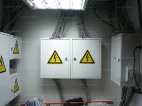
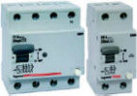
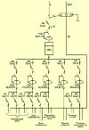
Апрель
www.aprilvlad.ru
www.aprilmontag.ru
Тел./факс: 54-47-01
Электротехническая фирма
При выполнении электромонтажных и проектных работ учитываются все пожелания Заказчика, а также требования строительных норм и правил (СНиП), правил устройств электроустановок (ПУЭ), правил техники безопасности (ПТБ), правил пожарной безопасности (ППБ) и других
технических нормативных документов.
Наши специалисты помогут подобрать необходимое оборудование и предложат современное решение поставленной задачи. Например, использование конденсаторной установки типа КРМ поможет Вам сократить затраты на оплату электроэнергии до 30%, а также уменьшить нагрузку на кабеля, тем самым повысится их надежность.
Контроль качества осуществляется на каждом этапе работ.
За 15 лет сдано в эксплуатацию более 300 объектов самого различного назначения во Владимире и Владимирской области.
Основные направления нашей деятельности:
- монтаж систем внутреннего и наружного освещения жилых, промышленных и административных зданий.
прокладка электрических сетей, замена магистральных линий, электромонтажные работы по устройству электрических стояков;
электромонтаж и ремонт щитовых, установка низковольтной аппаратуры;
- монтаж заземляющих устройств и молниеотводов.
На завершающем этапе электромонтажа проводятся пусконаладочные работы по электротехническим установкам, а также
электролабораторные испытания.
В итоге - безупречная работа оборудования, подтвержденная нашей гарантией и послегарантийным обслуживанием (по согласованию с Заказчиком).

Slide 4
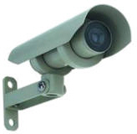
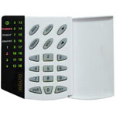
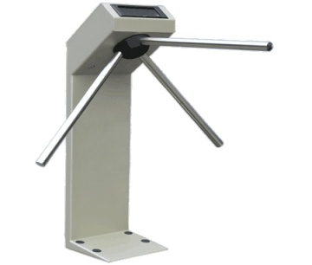
Апрель
www.aprilvlad.ru
www.aprilmontag.ru
Тел./факс: 54-47-01
Электротехническая фирма
Системы безопасности на сегодняшний день являются неотъемлемой частью любого современного предприятия. Сюда могут входить охранно-пожарная сигнализация, система оповещения, система пожаротушения, дымоудаления, система видеонаблюдения, система управления и контроля доступом.
В задачи систем пожарной безопасности входят предупреждение сотрудников и персонала о возгораниях в здании, автоматическое тушение пожаров, удаление дыма и т.д.
Видеонаблюдение - один из самых эффективных методов обеспечения безопасности, обладающих наиболее широким спектром возможностей: непрерывностью контроля в любое время суток, накоплением
информации, распознаванием и сравнением регистрируемой информации с архивом и т.п.
Система управления доступом сегодня - это программно-аппаратный комплекс, включающий в себя контроллеры СКУД, управляемые замки, считыватели, турникеты, шлюзовые кабины, металлодетекторы, а также компьютеры и программное обеспечение верхнего уровня, облегчающее настройку, мониторинг и оперативное управление правами доступа персонала.
Все вышеперечисленные системы могут сливаться в одну интегрированную систему безопасности. Она имеет ряд преимуществ:
Во-первых, при проектировании все оборудование подбирается одной организацией и в одно время, поэтому при монтаже не возникает проблем с пуско-наладкой, совместимостью оборудования.
Во-вторых, все узлы управления сводятся на один или несколько компьютеров, что намного упрощает работу персонала. Ведь с одного или нескольких мониторов можно увидеть информацию камер видеонаблюдения, состояния пожарной и охранной сигнализации, узлов пожаротушения, и т.д.
В-третьих, простота обслуживания, а значит и высокая надежность системы.
В-четвертых, экономический фактор. Стоимость интегрированной системы в реальности ниже чем в случае, если бы каждая система устанавливалась отдельно.
По Вашим заказам мы готовы спроектировать и смонтировать систему безопасности любых масштабов и видов, произвести модернизацию уже существующих систем, произвести установку дополнительных элементов.

Slide 5
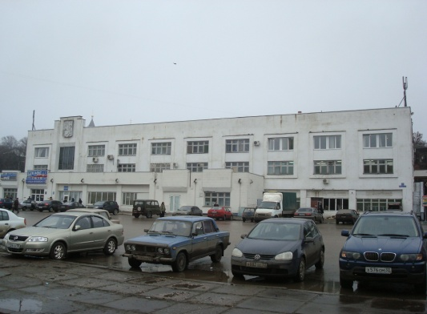
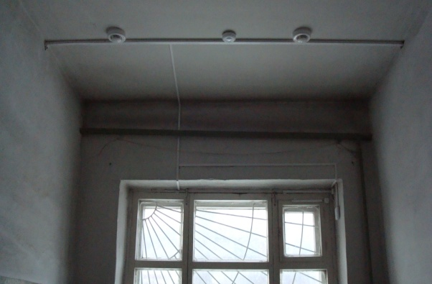
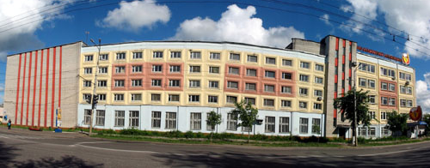
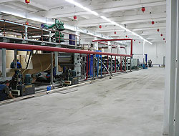
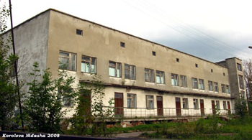
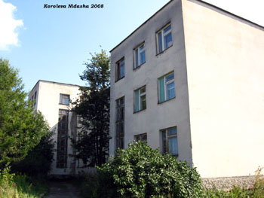
Последние объекты:
www.aprilvlad.ru
www.aprilmontag.ru
Тел./факс: 54-47-01
Апрель
Электротехническая фирма
НАШИ КЛИЕНТЫ
Владимирский автовокзал, автовокзалы в г. Судогда, Камешково, Красная Горбатка
ОАО «Владимирский хлебокомбинат», ОАО «Ковровхлебопродукт»
Завод филиал ЗАО «ЭКСИМА» фирма «Галея»
Судогодская центральная районная больница

Slide 6
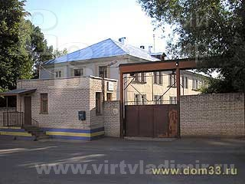
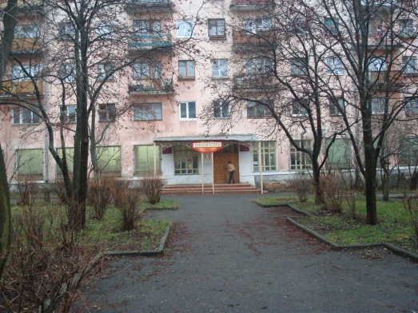
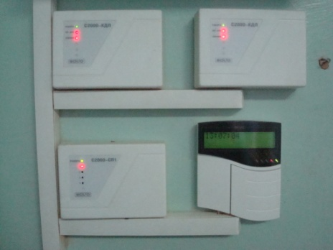
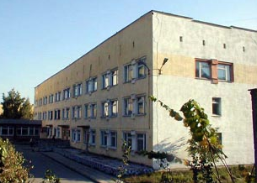
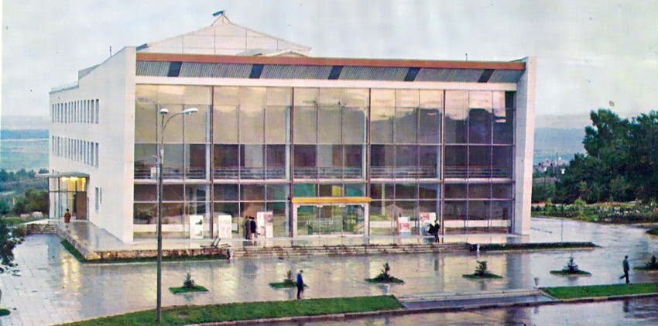
Апрель
www.aprilvlad.ru
www.aprilmontag.ru
Тел./факс: 54-47-01
Электротехническая фирма
Владимирский психоневрологический интернат г.Владимира
Детская городская библиотека
Детская городская больница
Концертный зал им. С.И.Танеева

Slide 7
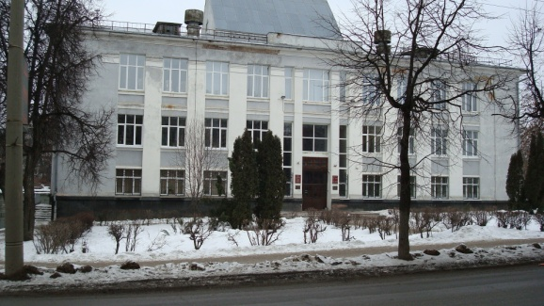
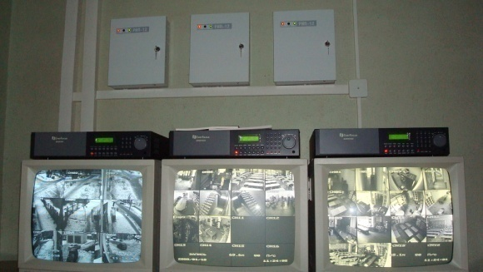
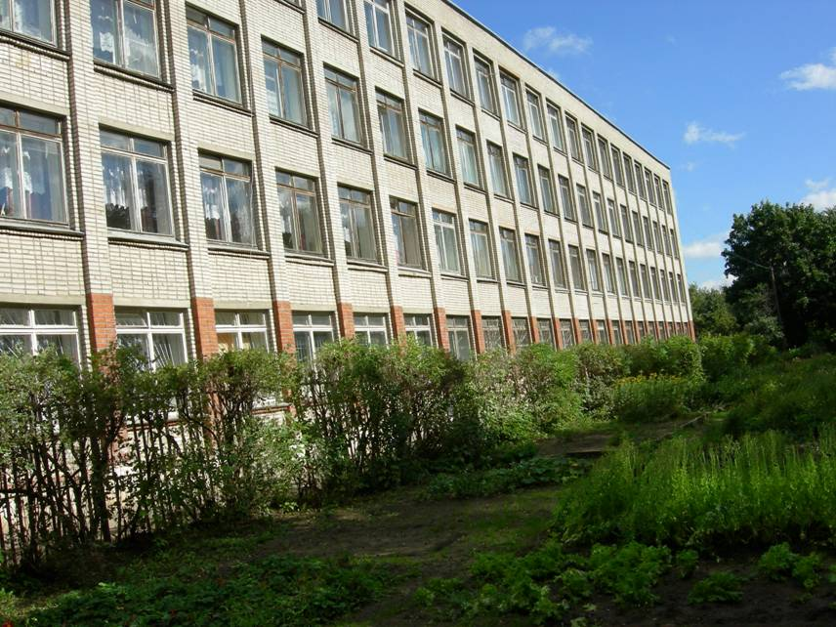
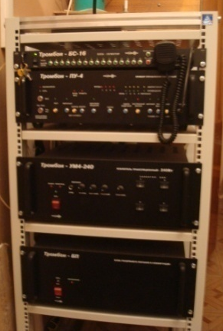
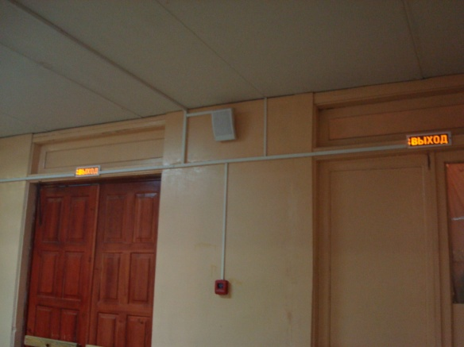
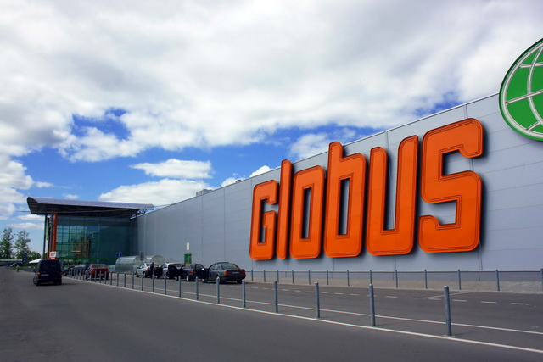
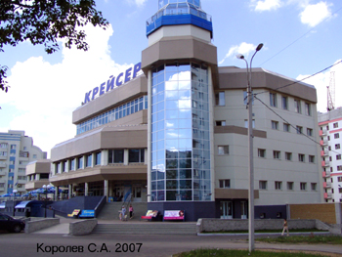
Апрель
www.aprilvlad.ru
www.aprilmontag.ru
Тел./факс: 54-47-01
Электротехническая фирма
Областная библиотека им. Горького
Школа № 32 г.Владимира
Гипермаркет «Глобус»
Торговый центр «Крейсер»

Slide 8
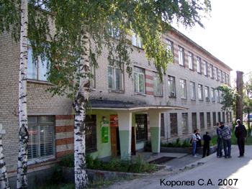
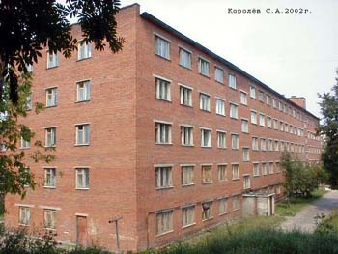
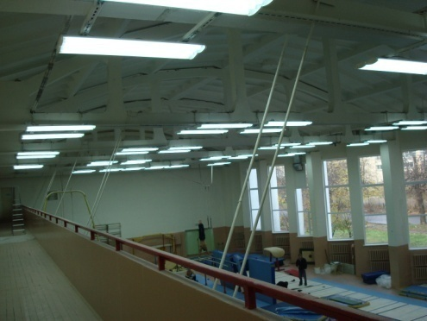
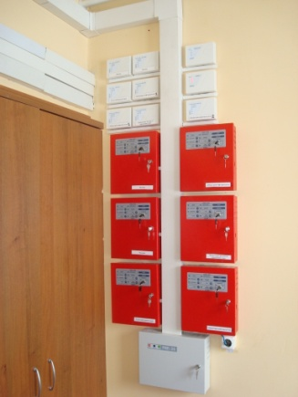
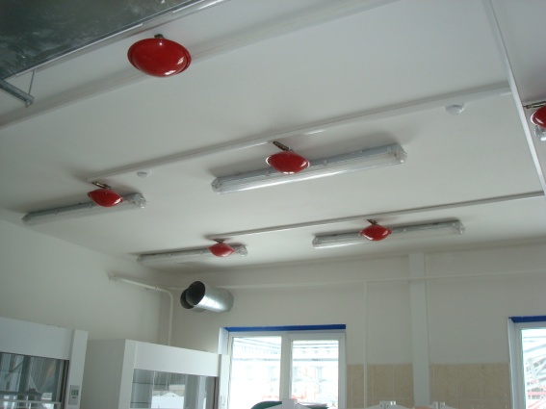
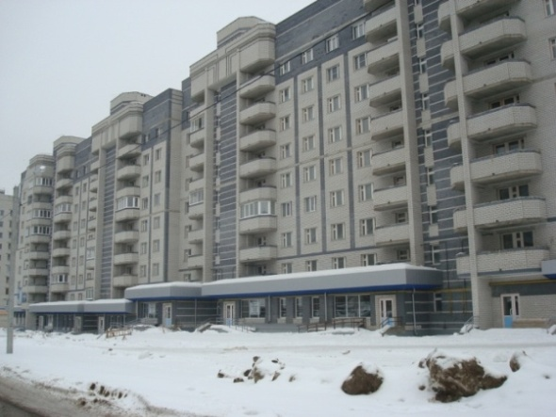
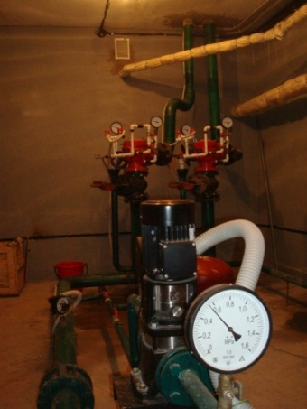
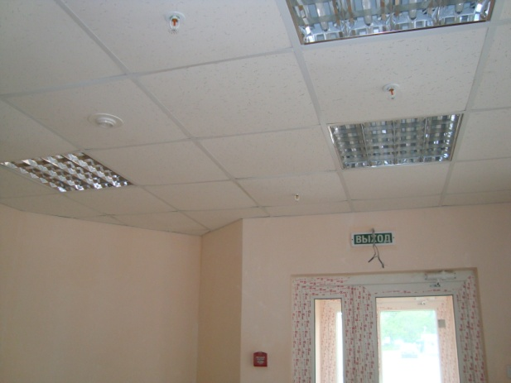
Апрель
www.aprilvlad.ru
www.aprilmontag.ru
Тел./факс: 54-47-01
Электротехническая фирма
ПЛ № 39 г.Владимира, общежитие
Школа олимпийского резерва
Химико-аналитическая лаборатория нефтебазы ППС «Второво»
Торговый центр в жилом доме

Slide 9
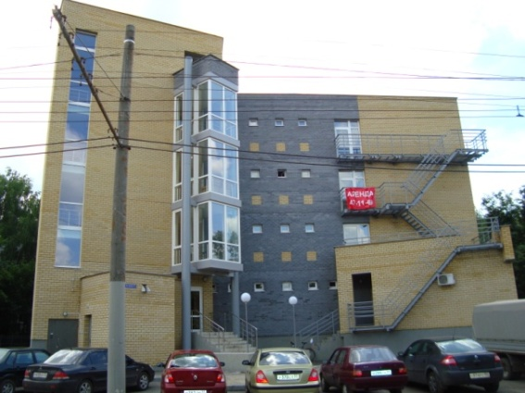
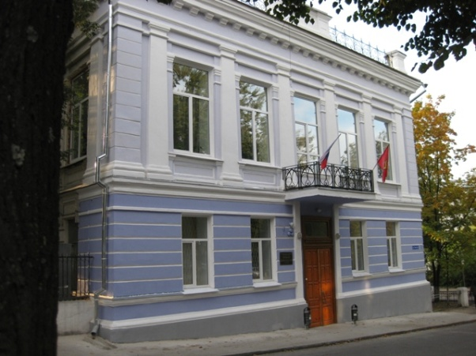
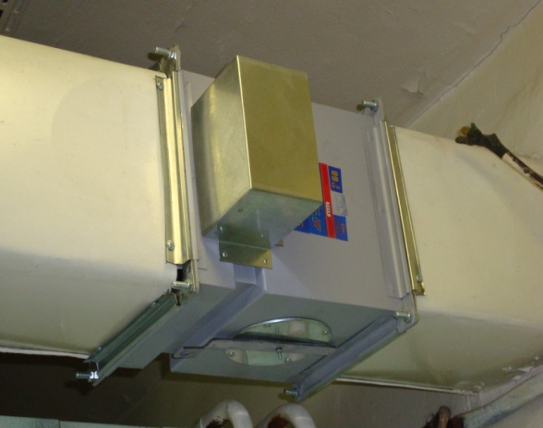
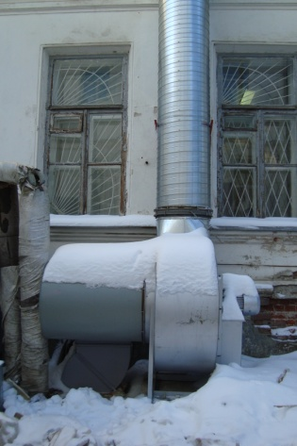
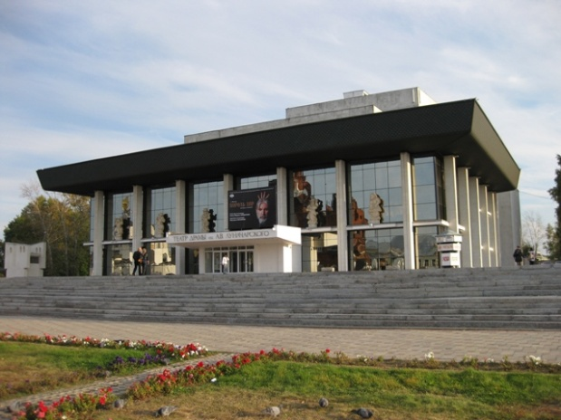
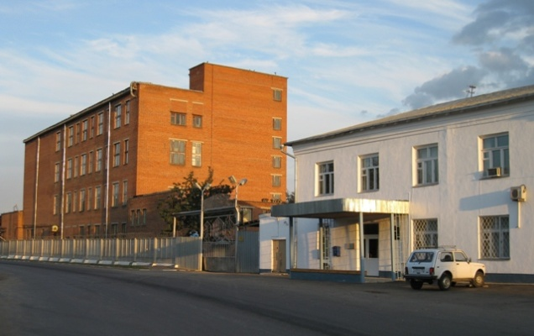
Апрель
www.aprilvlad.ru
www.aprilmontag.ru
Тел./факс: 54-47-01
Электротехническая фирма
Офис строительной компании «Новый мир +»
Поликлиника №2 г. Владимира
Владимирский областной театр им. Луначарского
Хладокомбинат ЗАО «Перспектива»

Slide 10
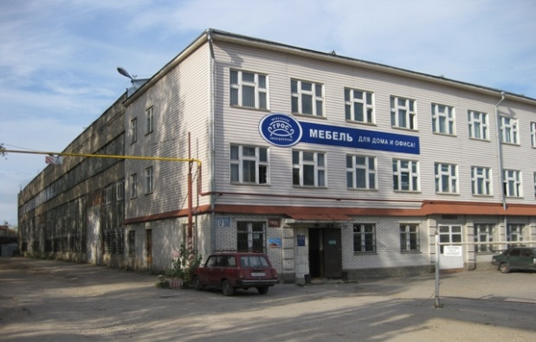
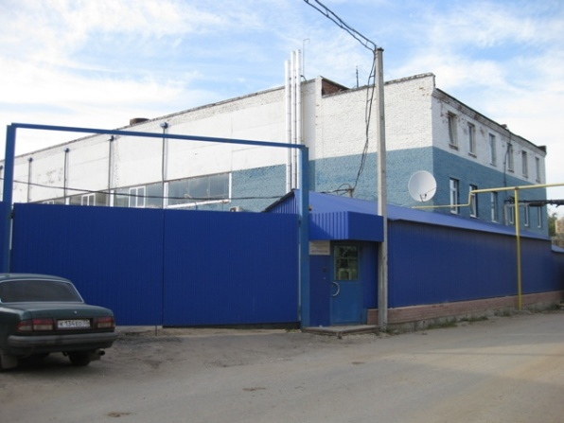
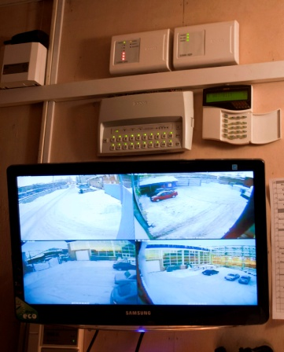
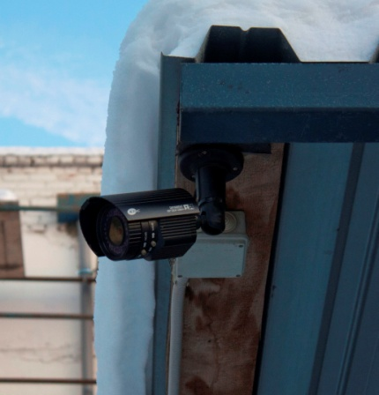
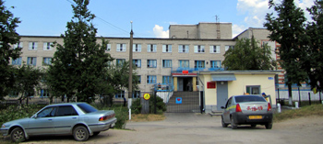
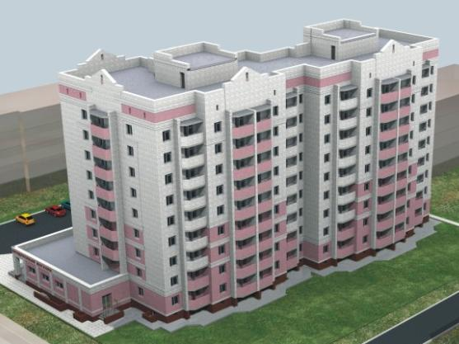
Апрель
www.aprilvlad.ru
www.aprilmontag.ru
Тел./факс: 54-47-01
Электротехническая фирма
Мебельная фабрика «ГРОС»
Производственная фирма «Вертикаль»
Дом-интернат для престарелых и инвалидов г. Ковров
Жилой дом г. Кольчугино

Slide 11
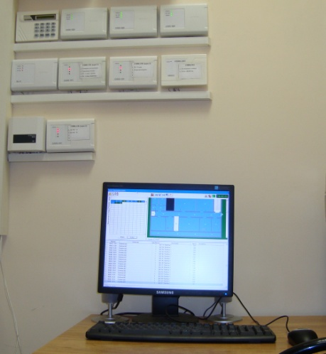
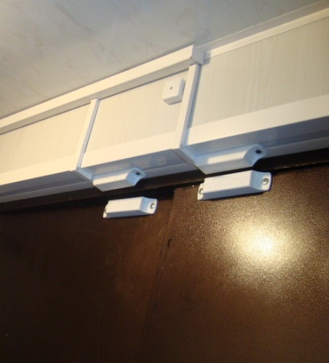
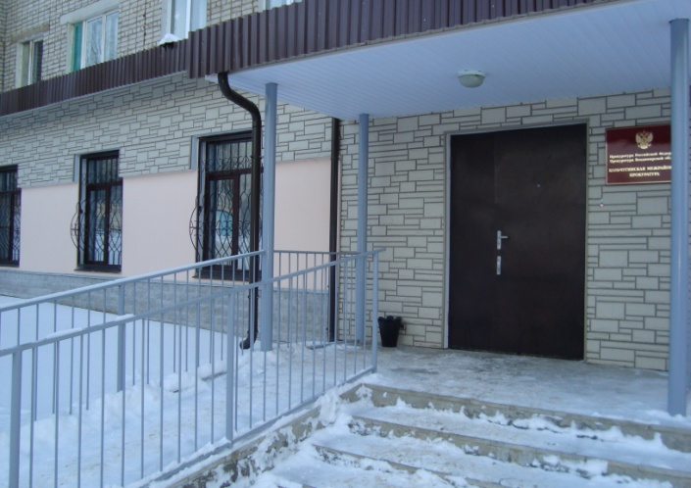
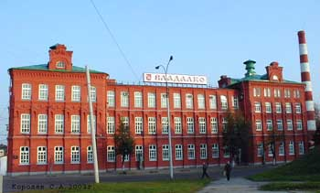
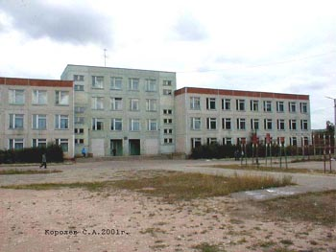





Апрель
www.aprilvlad.ru
www.aprilmontag.ru
Тел./факс: 54-47-01
Электротехническая фирма
Прокуратура г.Кольчугино
Ликероводочный завод «ВЛАДАЛКО»
Школы и детские сады г.Владимира

Slide 12

Апрель
www.aprilvlad.ru
www.aprilmontag.ru
Тел./факс: 54-47-01
Электротехническая фирма
Завод «Ютекс Ру» г.Камешково
ООО «СпецТрансСтрой» - дом на ул. Студеная гора
Карьер в Ивановской области
Областная станция переливания крови

Slide 13



Апрель
www.aprilvlad.ru
www.aprilmontag.ru
Тел./факс: 54-47-01
Электротехническая фирма
Жилые дома г.Истра
Центральная районная больница г.Раменское
Областной дворец культуры г.Владимир
Отделения Сбербанка России по Владимирской области

Slide 14





Апрель
www.aprilvlad.ru
www.aprilmontag.ru
Тел./факс: 54-47-01
Электротехническая фирма
Торговый центр пос. Юрьевец
ООО «Стройград». Подземные гаражи на ул. Северная
ПОВО «ВладЗерноПродукт». Лакинская Птицефабрика

Slide 15











Апрель
www.aprilvlad.ru
www.aprilmontag.ru
Тел./факс: 54-47-01
Электротехническая фирма
Центральный банк РФ г.Москва
Академия МВД г.Москва
Детские сады г.Москва
Сеть магазинов «Снежная Королева» г.Москва
Офисно-деловой центр г.Москва, ул. Искры

Slide 16

Апрель
www.aprilvlad.ru
www.aprilmontag.ru
Тел./факс: 54-47-01
Электротехническая фирма
КОНТАКТЫ
Адрес: 600022, г. Владимир, ул. Ставровская, д.4а
Тел./факс: (4922) 54-47-01, 54-59-67 сот.: 8-903-830-15-41
E-mail: aprilvlad@mail.ru
Сайт: www.aprilvlad.ru, www.aprilmontag.ru,
www.aprilfire.ru
СХЕМА ПРОЕЗДА

